Slide 1
Импульс тела.
Закон
сохранения импульса.

Slide 2
Цели и задачи урока:
изучить «импульса тела» с учетом плана изучения физической величины;
ознакомиться с формулировкой второго закона Ньютона в импульсной форме и его графической интерпретацией.
изучить закон сохранения импульса и границы его применения

Slide 3
Почему?
Если мяч, летящий с большой скоростью, футболист
может остановить ногой или головой,
то вагон, движущийся по рельсам даже очень медленно,
человек не остановит.
Теннисный мяч, попадая
в человека, вреда не причиняет,
однако пуля, которая
меньше по массе, но движется
с большой скоростью
(600—800 м/с),
оказывается смертельно
опасной.
Стакан с водой находится
на длинной
полоске прочной бумаги.
Если тянуть полоску медленно,
то стакан движется
вместе с бумагой. А если резко
дернуть полоску бумаги -
стакан остается неподвижный.

Slide 4
СИЛА И ИМПУЛЬС
Запишем второй закон Ньютона
F = ma
p = mv –импульс тела после взаимодействия
p0 = mv0 – импульс тела до взаимодействия
Ft = p - p0

Slide 5
ИМПУЛЬС ТЕЛА
– произведение массы тела на его скорость.
Импульс – векторная величина, направление импульса совпадает с направлением скорости.
Единица измерения импульса кг·м/с
Если тело покоится , то импульс равен нулю

Slide 6
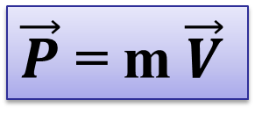
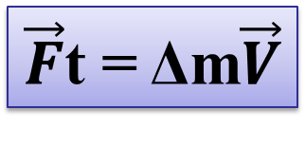
Импульс тела. Импульс силы.
Импульс тела – векторная величина, равная
произведению массы тела на его скорость.
Единицы в СИ: кг∙м/с
Сила F – причина изменения импульса тела.
Связь импульса силы и изменения импульса тела.

Slide 7
2
3.Импульс силы (F·t) - физическая величина равная произведению силы на время её действия.
[Ft] = [Н·с]

Slide 8

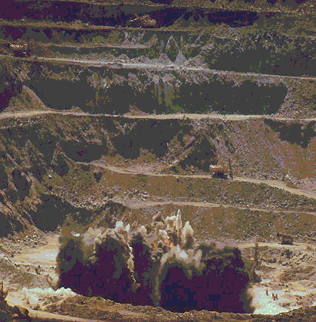
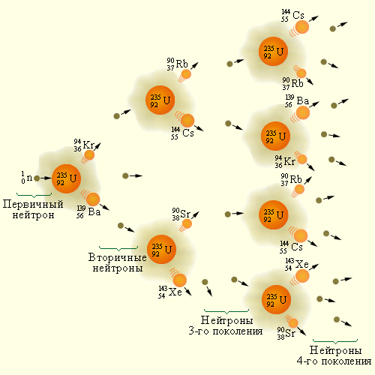
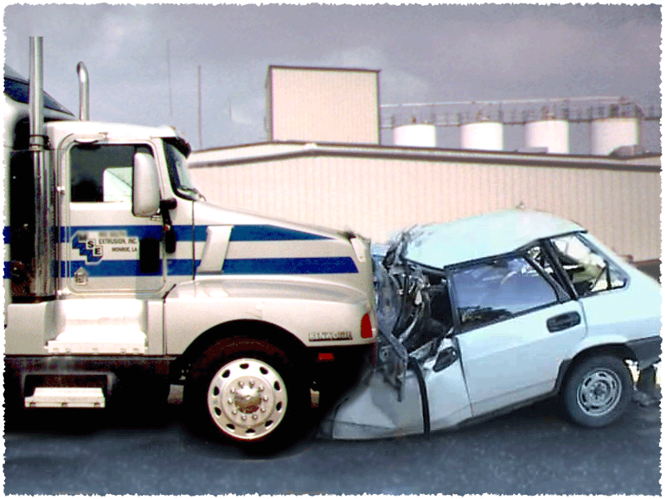
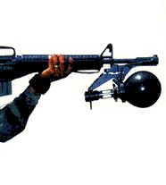
Значение импульса
Взрывы
Все столкновения
атомных ядер,
ядерные реакции
Реактивное оружие
Удары при авариях

Slide 9
Рассмотрим систему двух взаимодействующих тел:
m2
m1
F12
F21
F1внеш
F2внеш
Пусть действуют внешние силы.
Кроме того, тела взаимодействуют между собой.

Slide 10
Закон сохранения импульса
Замкнутая система – это система, в которой тела взаимодействуют только друг с другом и больше ни с какими телами.

Slide 11
ЗАКОН СОХРАНЕНИЯ ИМПУЛЬСА
Сумма импульсов тел до взаимодействия равна сумме импульсов тел после взаимодействия
m1v1 + m2v2 = m1u1 + m2u2
В задачах рассматривается система из двух тел, внешние силы отсутствуют (замкнутая система)

Slide 12
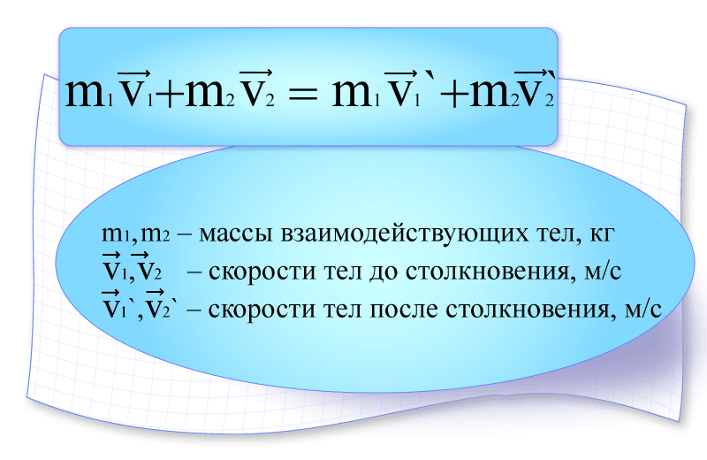
Закон сохранения импульса
0
0
0
0

Slide 13
Закон сохранения импульса
Векторная сумма (геометрическая) импульсов тел в замкнутой системе остается величиной постоянной
Закон можно применять:
а) если равнодействующая внешних сил равна нулю;
б) для проекции на какую-либо ось, если проекция равнодействующей на эту ось равна нулю

Slide 14
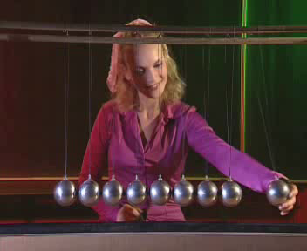
ИМПУЛЬС ТЕЛА

Slide 15
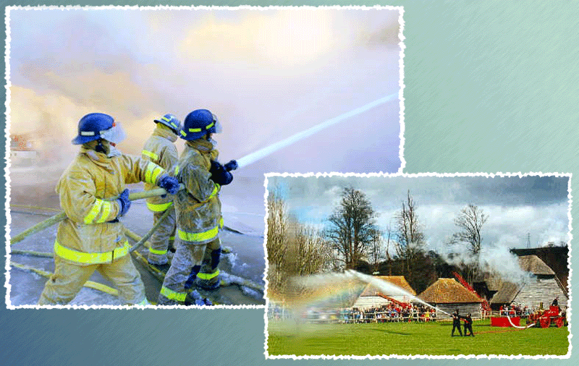

Возникновение значительной отдачи
при использовании мощного брандспойта

Slide 16

У какого тела импульс больше:
у спокойно идущего слона или летящей пули?
(M >m , но V₁<V₂)
Каким максимальным
импульсом
обладали лично Вы
(относительно Земли)?
Есть ли
на рисунке
тела, обладающие
одинаковым импульсом?
У какого тела наибольший
по модулю импульс?
Подумай
и о т в е т ь !
1
2
4
2
1

Slide 17
Подумай!
V₀₁
V₀₂
m₁
m₂
до взаимодействия
F₁
F₂
взаимодействие
V₁
m₂
V₂
m₁
после взаимодействия
Условие – рассматриваем замкнутую систему тел.

Slide 18

Проверь себя
1. Импульс силы в Международной системе единиц измеряется:
1Н; В. 1м; С. 1 Дж; D. 1Н · с
2. Закон сохранения импульса справедлив для:
А. замкнутой системы; В. любой системы
3. Если на тело не действует сила, то импульс тела:
А. увеличивается; В. не изменяется;
С. уменьшается
4.Что называют импульсом тела:
А. величину, равную произведению массы тела на силу;
В. величину, равную отношению массы тела к его скорости;
С. величину, равную произведению массы тела на его скорость.
5. Что можно сказать о направлении вектора скорости
и вектора импульса тела?
А. направлены в противоположные стороны;
В. перпендикулярны друг другу;
С. их направления совпадают
ОТВЕТ: 1D; 2А; 3В; 4С; 5С.

Slide 19
Задание на дом:
Сборник задач. А. П. Рымкевич: задачи №345, 325 – решать письменно в рабочих тетрадях.
Г. Я. Мякишев, Б. Б. Буховцев, Н. Н. Сотский: §39 – 4 стр. 104 – 107 – читать, устно ответить на вопросы.
Предложите вариант действующей модели ракеты.

Slide 20
Используемые ресурсы
Янчевская О.В. Физика в таблицах и схемах.- Издательский дом «Литера»,2013
http://pedsovet.su/load/321-1-0-36995 (шаблон для презентации)
http://class-fizika.narod.ru/9_19.htm
http://www.youtube.com/watch?v=YBvudovcuUY
http://www.alleng.ru/d/phys/phys_ege-tr.htm

